Slide 1
Bài 9. Sự đa dạng của chất
Khoa học tự nhiên 6 – Kết nối tri thức với cuộc sống
Cô Nguyễn Thị Tùng

Slide 2
Chất quanh ta
01

Slide 3
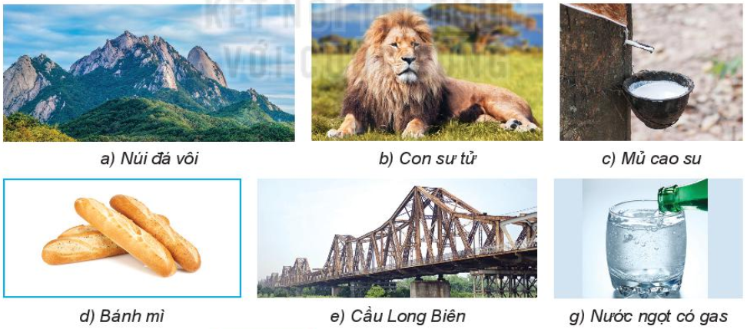
Thế giới xung quanh chúng ta gồm các vật thể vô cùng đa dạng. Tùy theo cách phân loại ta có thể phân chia thành vật thể tự nhiên, vật thể nhân tạo, vật sống hay vật không sống
1. Quan sát hình dưới và cho biết đâu là vật thể tự nhiên, vật thể nhân tạo, vật sống và vật không sống
Bài làm
- Vật thể tự nhiên: núi đá vôi, con sư tử, cây cao su
- Vật thể nhân tạo: bánh mì, cầu Long Biên, ly nước ngọt có gas
- Vật sống: con sư tử, cây cao su
- Vật không sống: núi đá vôi, bánh mì, cầu Long Biên, cốc nước ngọt có gas

Slide 4
Các vật thể được tạo thành từ một chất hay nhiều chất khác nhau. Ví dụ: giọt nước được tạo thành từ 1 chất là nước, cây kem được tạo thành từ nhiều chất: nước, đường, …
2. Hãy kể ra một số chất có trong những vật thể ở hình dưới
Bài làm
- Núi đá vôi: đá vôi, đất sét
- Con sư tử: nước, protein (chất đạm), lipid (chất béo), …
- Cây cao su: mủ cao su, nước, …
- Bánh mì: bột mì, bột nở, …
- Cầu Long Biên: sắt, …
- Ly nước ngọt có gas: đường, nước, carbon dioxide, …

Slide 5
Một số tính chất của chất
02

Slide 6
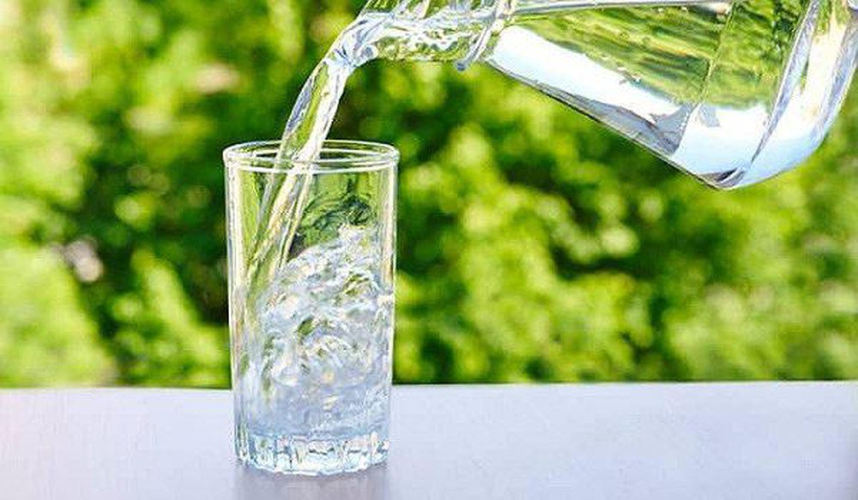
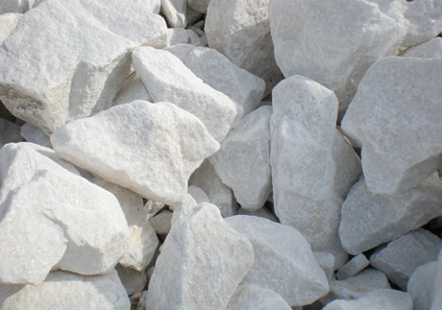
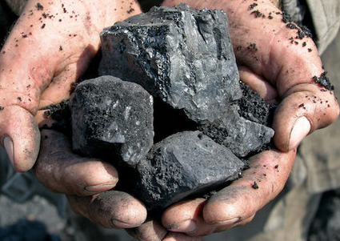
Mỗi chất đều có các tính chất vật lí và tính chất hóa học nhất định, đặc trưng cho chất
Tính chất vật lí: Gồm các tính chất như thể (rắn, lỏng, khí), màu sắc, mùi, vị, nhiệt độ nóng chảy, nhiệt độ sôi, tính dẫn điện, dẫn nhiệt …
- Ví dụ: Nước ở thể lỏng, không màu, không mùi, không vị, sôi ở 100⁰C
Tính chất hóa học: là sự biến đổi của chất tạo ra chất mới
- Ví dụ: Đá vôi rắn chắc khi nung tạo ra chất mới là vôi sống xốp và mềm hơn, than đá là chất rắn màu đen, khi cháy tạo ra chất mới là khí carbon dioxide không nhìn thấy bằng mắt thường

Slide 7
1. Sự biến đổi tạo ra chất mới là tính chất hóa học hay tính chất vật lí?
2. Nhận xét nào sau đây nói về tính chất hóa học của sắt?
a) Đinh sắt cứng, màu trắng xám, bị nam châm hút
b) Để lâu ngoài không khí, lớp ngoài của đinh sắt bị biến thành gỉ sắt màu nâu, giòn và xốp
Bài làm
1. Sự biến đổi tạo ra chất mới là tính chất hóa học
2. Nhận xét nói về tính chất hóa học của sắt là nhận xét b

Slide 8
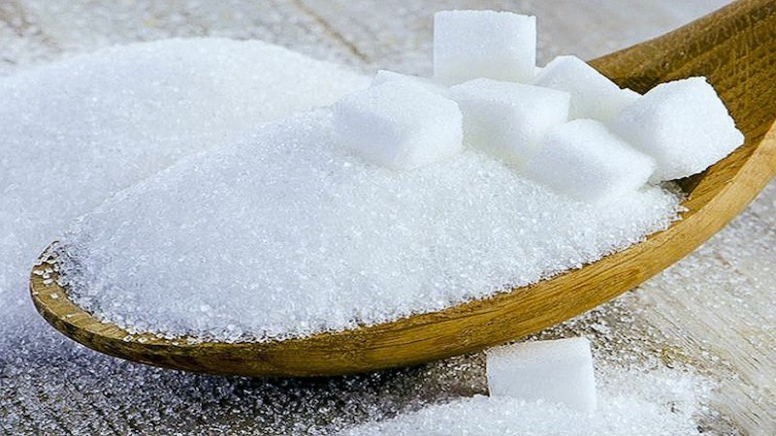
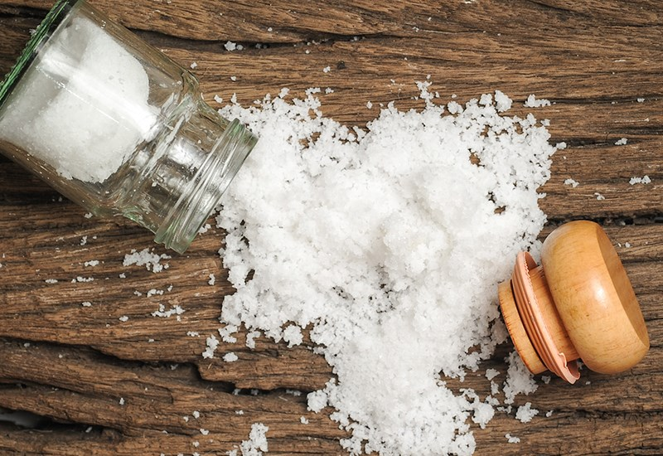
Bài tập thực hành
Chuẩn bị đường, muối ăn, cốc thủy tinh, bát sứ, đèn
cồn
- Quan sát màu sắc, thể (rắn, lỏng, khí) của muối ăn
và đường
- Cho 1 thìa muối ăn vào cốc thứ nhất, 1 thìa đường
vào cốc thứ 2, khuấy đều và quan sát
1. Hãy mô tả màu sắc, mùi, thể và tính tan của đường
và muối ăn
Bài làm
1. Muối ăn và đường đều có màu trắng (hoặc không
màu), không mùi, thể rắn, tan trong nước

Slide 9
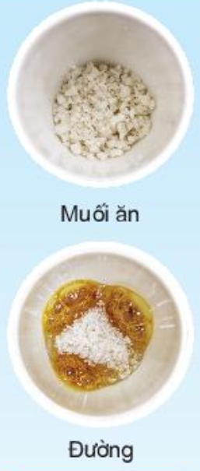
Bài tập thực hành
Cho 3 thìa muối ăn vào bát sứ thứ nhất, 3 thìa đường vào bát
sứ thứ hai. Đun nóng hai bát. Khi bát đựng muối có tiếng nổ
lách tách thì ngừng đun, khi bát đựng đường có khói bốc lên
thì ngừng đun
2. Khi đun nóng, chất trong bát nào đã biến đổi thành chất
khác? Đây là tính chất vật lí hay tính chất hóa học của chất?
Bài làm
2. Khi đun nóng, đường chuyển dần thành màu nâu đen, ngửi
thấy mùi khét. Đường trong bát đã biến đổi thành chất khác.
Đây là tính chất hóa học của đường
- Còn muối ăn thì có tiếng nổ lách tách là do nước trong muối
ăn bay hơi, ta tu được muối khô hơn so với ban đầu, không có
sự tạo thành chất mới

Slide 10
MANY THANKS!

